Slide 1
BÁO KẾT THÚC HỌC PHẦN
ĐỒ ÁN CHUYÊN NGÀNH
XÂY DỰNG PHẦN MỀM QUẢN LÝ CỬA HÀNG BÁN SIM ĐIỆN THOẠI
Giảng viên hướng dẫn:
TH.S Bùi Thanh Khiết
Sinh viên thực hiện:
Nguyễn Duy
MSSV: 1524801040022

Slide 2
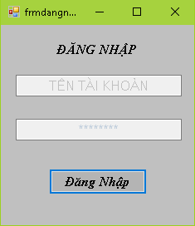
GIAO DIỆN ĐĂNG NHẬP

Slide 3
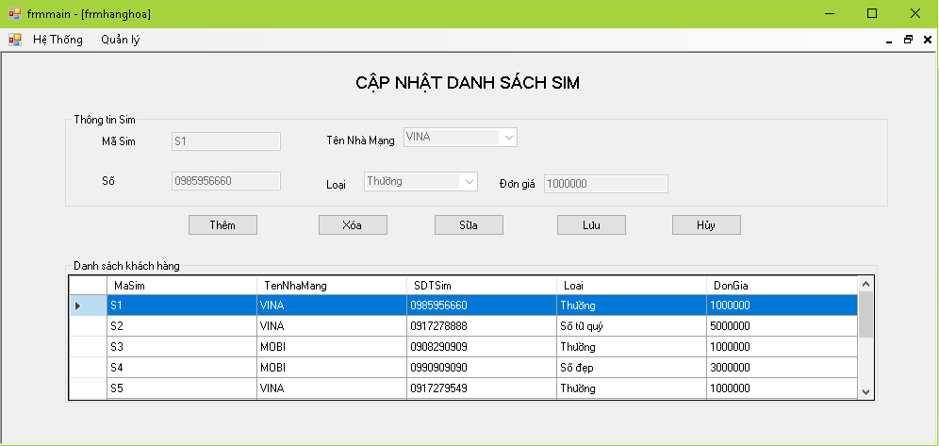
GIAO DIỆN QUẢN LÝ SIM

Slide 4
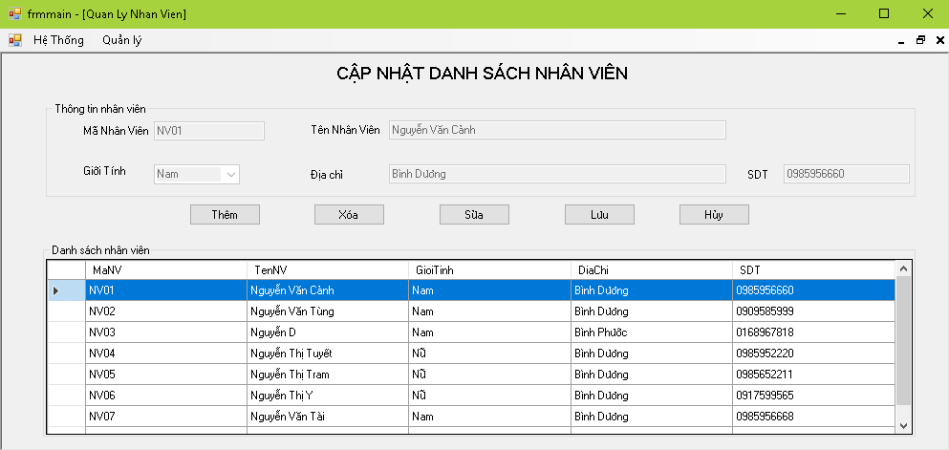
GIAO DIỆN QUẢN LÝ NHÂN VIÊN

Slide 5
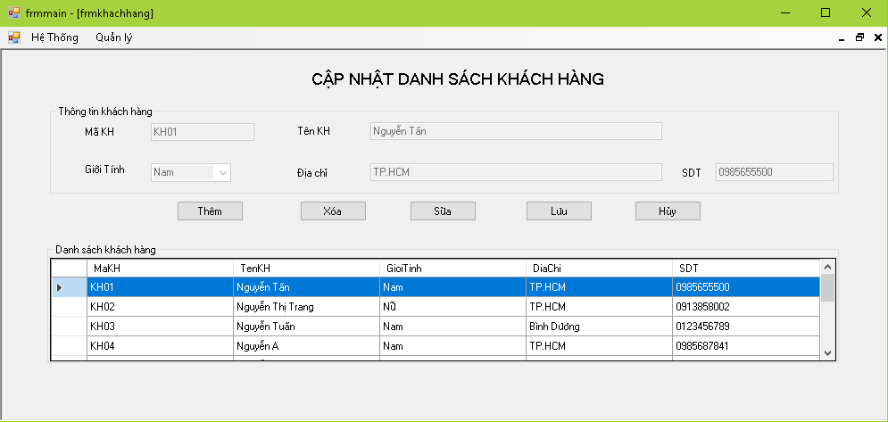
GIAO DIỆN QUẢN LÝ KHÁCH HÀNG

Slide 6
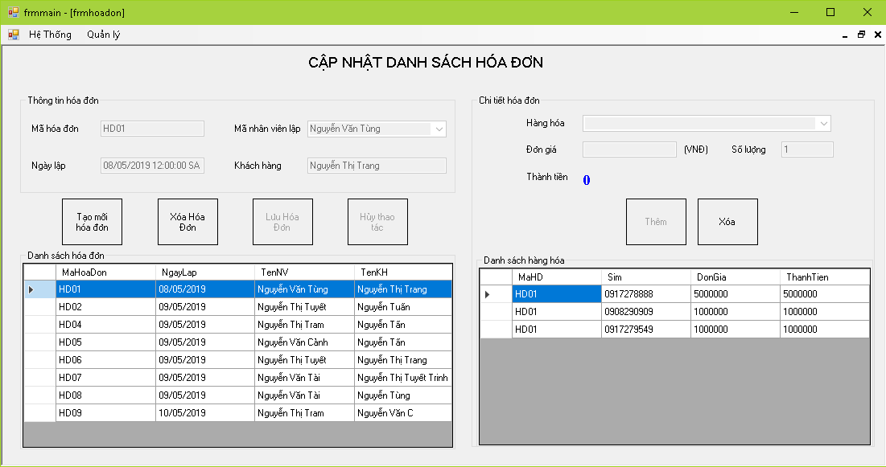
GIAO DIỆN QUẢN LÝ HÓA ĐƠN

Slide 7
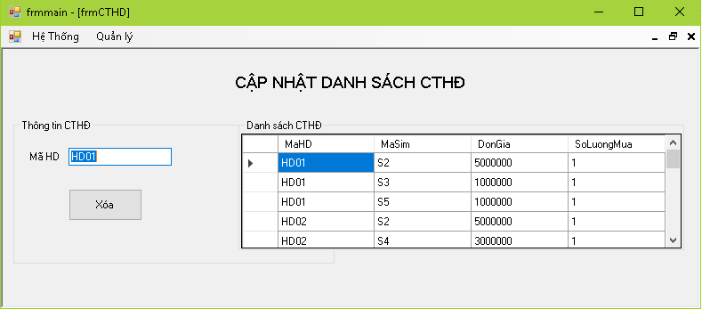
GIAO DIỆN QUẢN LÝ CHI TIẾT HÓA ĐƠN

